Slide 1

«Общие рекомендации по проведению библейского урока»
Семинар #14
Программа обучения ШБ

Slide 2
«Все Писание богодухновенно…»
(2 Тим. 3:16)
В процессе изучения библейского урока Святой Дух оказывает влияние на сердце человека, а учитель лишь способствует этому.
Задача библейского учителя — не столько научить человека, сколько привести его к Иисусу, и Господь Сам наставит приходящего к Нему.
Поэтому следующие рекомендации очень важны…

Slide 3

Во время урока не проповедуйте. Позвольте
Библии говорить самой за себя.
«чем проще вы будете говорить, тем лучше слушатели поймут ваши слова»
(Э. Уайт. Свидетельства для Церкви, т. 6, с. 383).

Slide 4
Придерживайтесь темы урока.
«Не нужно думать, что вы обязаны выдвигать аргументы в пользу соблюдения субботы при первой же встрече со слушателями. Если люди сами поднимают вопрос, скажите им, что пока говорить об этом преждевременно. Когда же они предадут сердце, разум и волю Богу, тогда будут готовы искренне взвесить свидетельства, которые вы им представите относительно этих священных, испытующих истин»
(Э. Уайт. Евангелизм, с. 228).

Slide 5
Научите человека ориентироваться в Библии.
Необходимо с терпением относиться к тому, что в начале изучения Священного Писания ученики долго ищут библейские стихи. На этом этапе духовного роста для учеников сам процесс поиска текстов очень ценен. Указывайте номера страниц, помогайте им найти требуемый текст и подбадривайте их.
Научитесь радоваться, наблюдая за тем, как происходит поиск библейских сокровищ.

Slide 6
Подберите оптимальный темп обучения.

Slide 7
Перед началом урока обозначьте для себя вопросы, которые вы обязательно должны пройти во время встречи.

Slide 8
Помогите человеку привыкнуть к библейской лексике.

Slide 9
Помогите находить ответы на вопросы урока в Библии и кратко формулировать их.

Slide 10
Убедитесь, что ответ записан, и двигайтесь дальше.

Slide 11
Обязательно проверяйте урок.

Slide 12
Не давайте ученику сразу весь комплект уроков.
На каждой встрече выдавайте по одному уроку.

Slide 13
Делайте краткий обзор прошлого урока.

Slide 14
Проверяйте, насколько понятен материал

Slide 15
и еще...
Перед тем как отправиться на урок, совершите молитву дома.
Будьте приветливы, вежливы и тактичны.
Называйте собеседника по имени.
Хорошо изучите урок сами.
При личных встречах используйте печатную Библию.
Рассказывайте личные опыты исследования Писания.
Не делитесь своими личными проблемами и никого не критикуйте.

Slide 16
и еще...
В процессе обучения могут появиться люди, желающие присоединиться к изучению уроков. Позвольте им это сделать, несмотря на то, что вы уже прошли часть курса. Иногда те, кто присоединился к изучению библейских уроков в середине курса, принимают Христа раньше тех, кто обучался с самого начала.
Если вам задали сложный вопрос, на который у вас нет ответа, не смущайтесь и скажите, что вам необходимо время для поиска ответа.
Периодически спрашивайте учеников, понятно ли им содержание урока.
По возможности не отменяйте уроки и не переносите их на другое время.

Slide 17
и еще...
Воздержитесь от высказывания своего мнения по обсуждаемой теме. Излагайте Слово Божье, используя выражения «так говорит Библия», «так говорит Господь».
Не проводите слишком много времени с людьми из других конфессий, убедившись, что они преследуют цель «обратить» вас.
Если работающий телевизор / магнитола / радиоприемник мешает проведению урока, вежливо и тактично попросите выключить его на время занятий.
Если дети мешают проведению урока:
      предложите другое время, когда дети спят или находятся в школе;
возьмите с собой человека, который сможет занять детей;
принесите для детей интересную, иллюстрированную книгу.

Slide 18
и еще...
Если ученик принимает решение в пользу Бога, которое предлагается в конце каждого урока, закрепите его краткой молитвой. После молитвы постарайтесь как можно скорее уйти. Оставьте людей со Словом Божьим. Пусть последними прозвучат Божьи слова и слова молитвы.
Продолжайте преподавать библейские уроки, и Бог даст успех вашему служению.
Всегда воздавайте Ему славу.

Slide 19

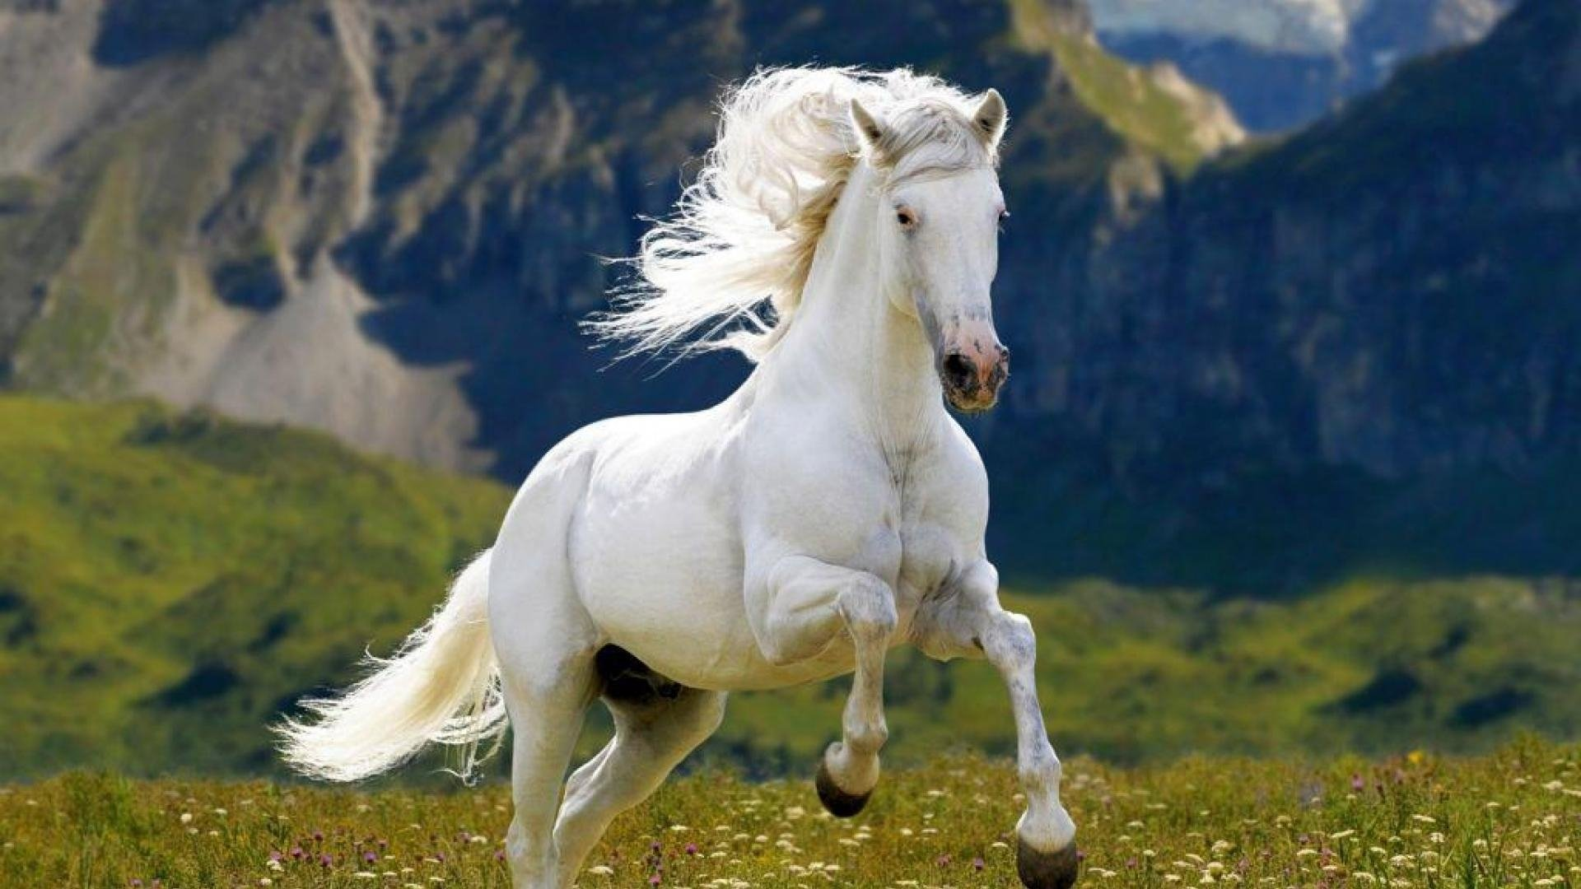
Помните, что «победа - от Господа»
(Притч. 21:31).

